Slide 1
Report del Comitato di Coordinamento 3 Missione
P. Paolucci, V. Fanti, S. Marcellini, F. Masciulli,
M. Pallavicini, F. Scianitti e M.R. Ludovici

Slide 2
Nel 2023
l’Istituto Nazionale
di Fisica Nucleare
ha coinvolto un pubblico di circa 105.000 persone

Slide 3
Educational
Spettacoli
37.400​
3.000​​​
Attività di Public Engagement dell’Istituto Nazionale di Fisica Nucleare
Formazione
Editoriali
190​​
25.400​​​​
Festival
Social
38.500​​​​​​
120.000​​​​​
Mostre
1.000​​​​​

Slide 4
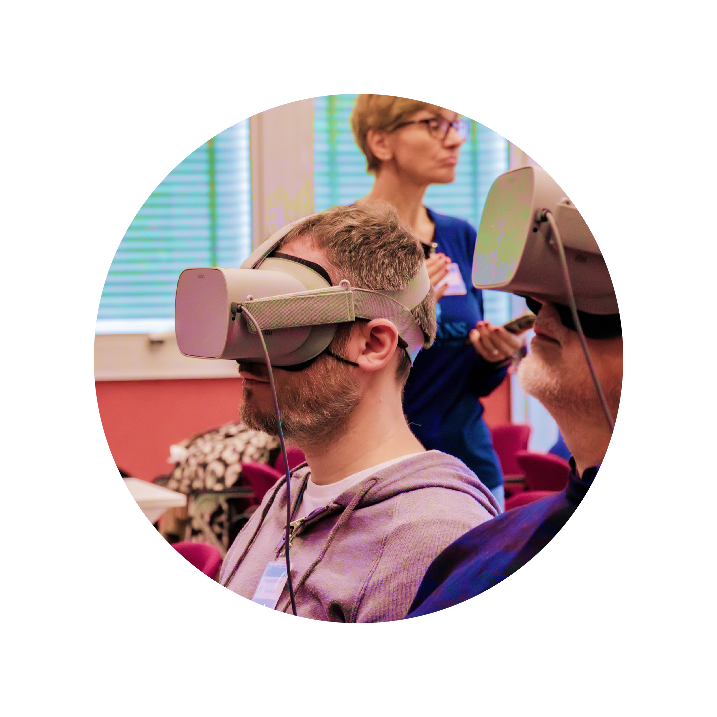
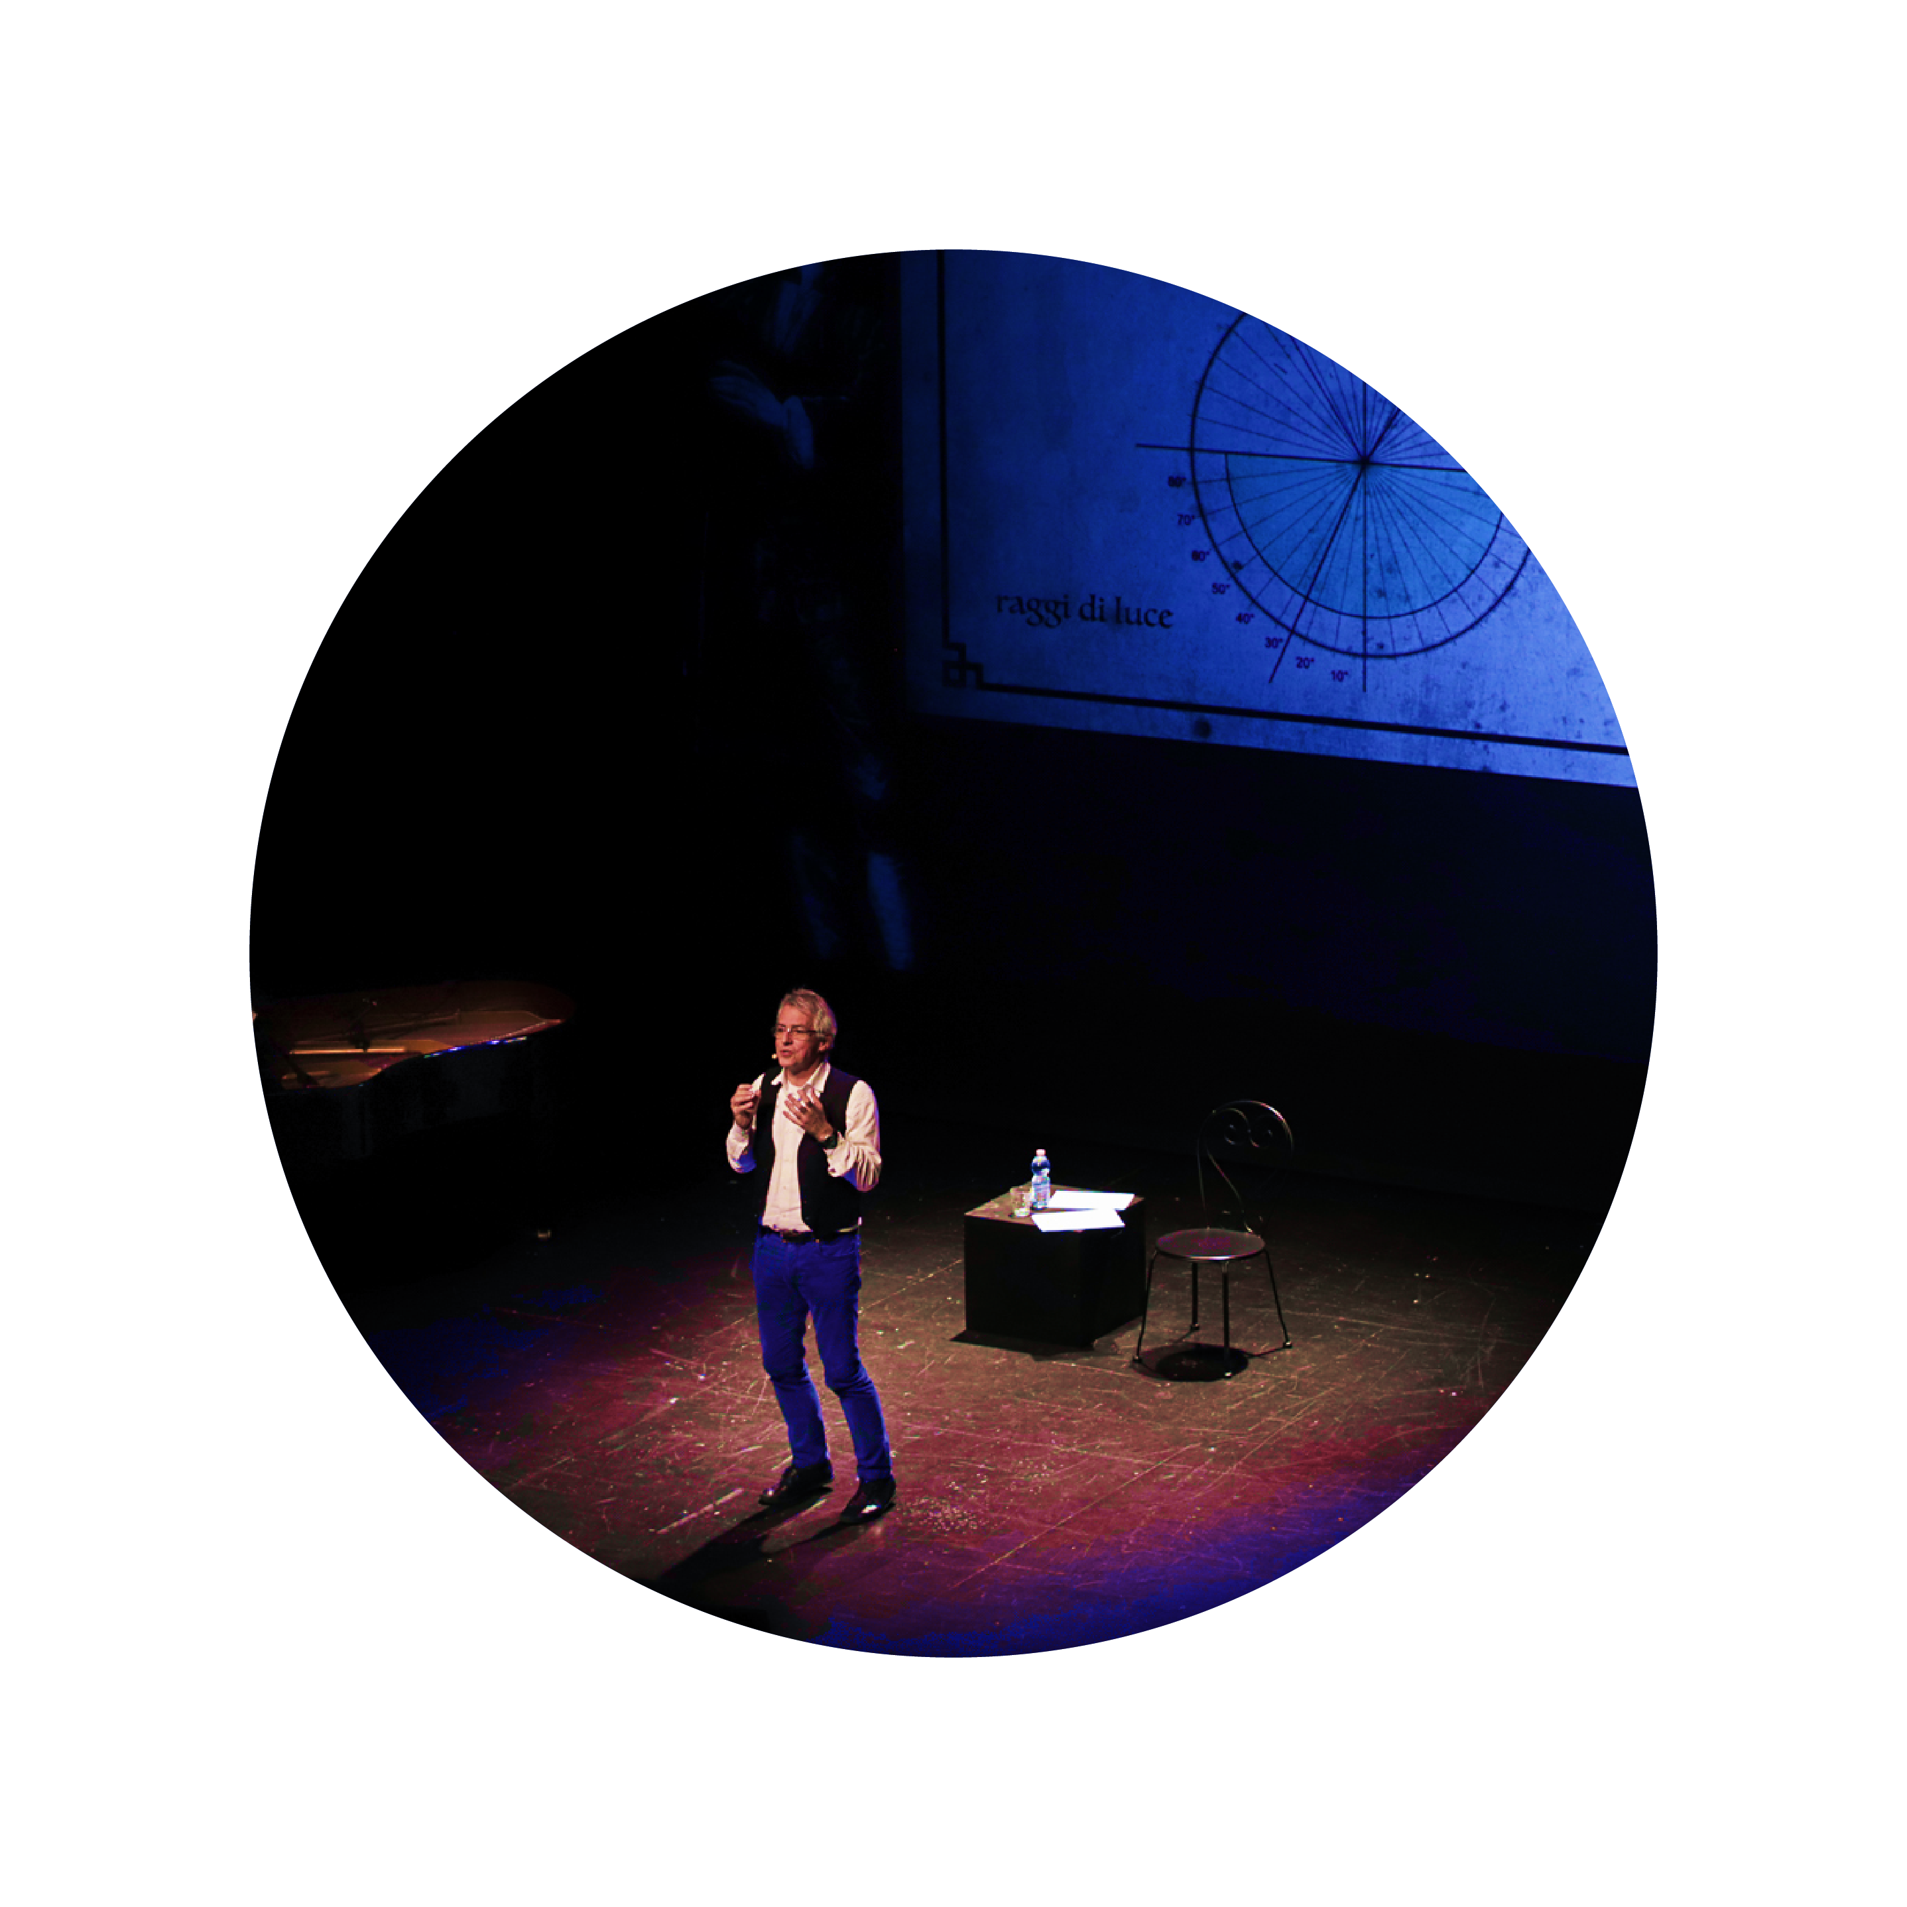
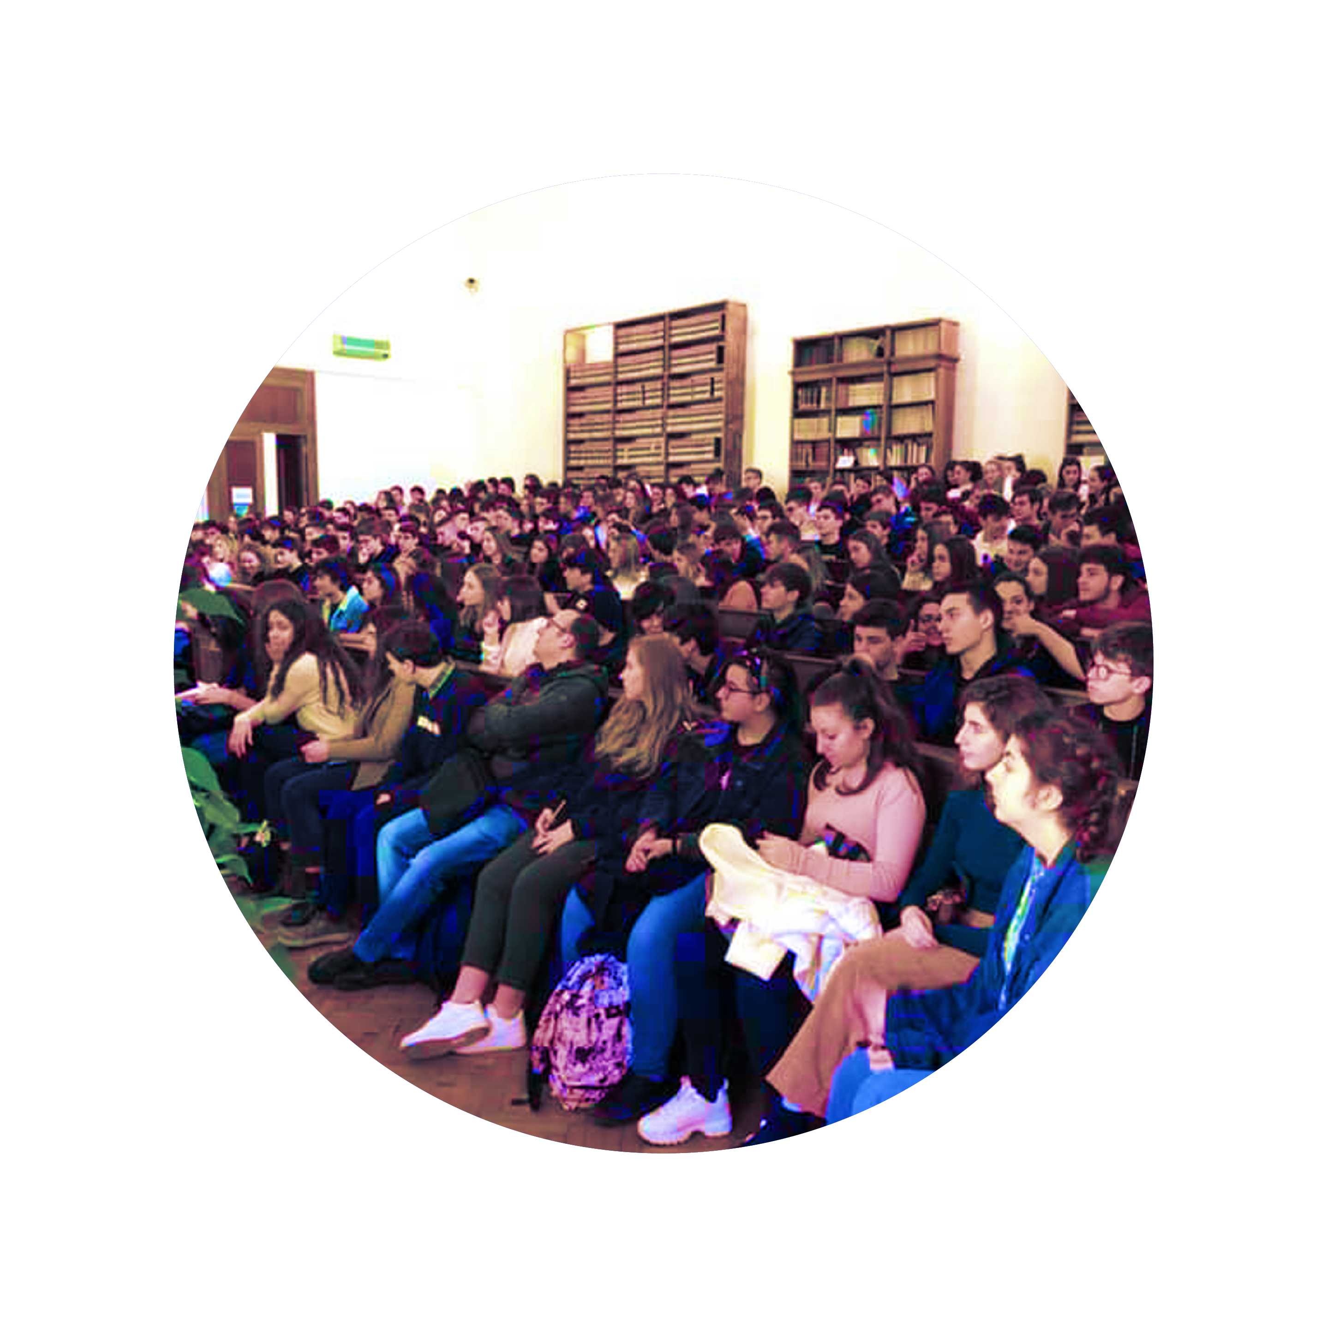
Docenti
Pubblico
Studenti
2.000
68.000
35.000

Slide 5
Regole di buon senso dei Referee
Bisogna assolutamente seguire le spese nel corso dell’anno
Il Sub Judice non è dovuto
Non approvare nessuno sblocco se non si è speso quanto assegnato.
Avere un dettaglio spinto delle spese da fare con il SJ
Si possono rifiutare degli sblocchi per necessità della CC3M
Assegnazioni 2025 seguendo le regole della CC3M
Totale del nostro budget viene assegnato al 50% + 20% SJ
Il resto è indiviso da chiedere in corso d’anno
Tagli molto stringenti rispetto al 2024
Faremo una riunione prima noi per chiarire il tutto - online

Slide 6
Preventivi 2025 – Meeting subito con i referee – scadenza DB fine luglio

Slide 7
Bando MIUR Decreto Direttoriale n. 641
A breve verrà inviata ai Direttori una mail con la graduatoria locale e le regole per la chiamata.
La delibera è nel database delle delibere.
Ai borsisti INFN non possono essere attribuiti incarichi di lavoro autonomo, il disciplinare delle borse di studio dell'INFN prevede tra le incompatibilità:
"Le borse di studio non possono essere cumulate con altre borse, né con assegni di ricerca o altre sovvenzioni di analoga natura. Le borse di studio non possono essere cumulate neppure con redditi professionali o stipendi e retribuzioni di qualsiasi natura derivanti da rapporti di impiego pubblico o privato. A nessun titolo possono essere attribuiti al borsista, oltre l’importo della borsa ed eventuali premi previsti dal bando, compensi che facciano carico a contributi od assegnazioni dell’INFN."
Necessità Tutor: TUTOR 2024.xlsx
20 ore per contratto da 25 euro per un totale di 500 euro
Quanto tempo si aspetta la risposta del primo chiamato?
La prossima call sarà fatta in modo diverso. Semplice e più duratura.

Slide 9
Contratti centrali CC3M
Abbiamo chiaramente bisogno di due figure centrali della CC3M
Grafica
Valutazione
Possiamo usare i fondi LLL per 2 borse di studio biennali.
Oppure?

Slide 10
Bando MIUR 2024
Titolo 2 “Contributi Annuali
Titolo 3 “Accordi di programma”
promozione dell'informazione e della divulgazione scientifica e storico-scientifica, sul piano nazionale e internazionale, anche mediante la realizzazione di iniziative espositive, convegni, realizzazioni editoriali e multimediali;
promozione della cultura tecnico-scientifica nelle scuole di ogni ordine e grado, anche attraverso un migliore utilizzo dei laboratori scientifici e di strumenti multimediali, coinvolgendole con iniziative capaci di favorire la comunicazione con il mondo della ricerca e della produzione, così da far crescere una diffusa consapevolezza sull’importanza della scienza e della tecnologia per la vita quotidiana e per lo sviluppo sostenibile della società.

Slide 11
Bando MIUR 2024
Ogni soggetto, individuato dalla posizione fiscale, può partecipare ad una sola domanda nell’ambito del presente bando, per la concessione dei contributi annuali di cui al Titolo 2 oppure, in alternativa, per gli accordi di programma di cui al Titolo 3, sia che partecipi come soggetto “proponente” sia che partecipi come soggetto “capofila” o “partner”.
I progetti potranno essere “individuali”, ossia presentati da un unico soggetto c.d. “proponente”, o “congiunti”, ossia presentati da almeno due soggetti, ovvero “capofila” e “partner”. Nel caso di progetti “congiunti”, il soggetto “capofila” sarà l’unico referente nei confronti del MUR, curerà e sarà responsabile dell’esatto adempimento di tutte le attività previste dai successivi articoli e dovrà essere indicato nella domanda.

Slide 12
Bando MIUR 2024
I soggetti che presentano progetti redatti secondo le disposizioni del presente del presente Titolo 2 “Contributi annuali”, possono presentare costi per un costo minimo di € 70.000,00 fino ad un costo massimo di € 150.000,00.
I soggetti che presentano progetti redatti secondo le disposizioni del presente Titolo 3 “Accordi di programma” possono richiedere la concessione di contributi per un costo minimo di € 400.000,00 fino ad un costo massimo di € 600.000,00 ;

Slide 13
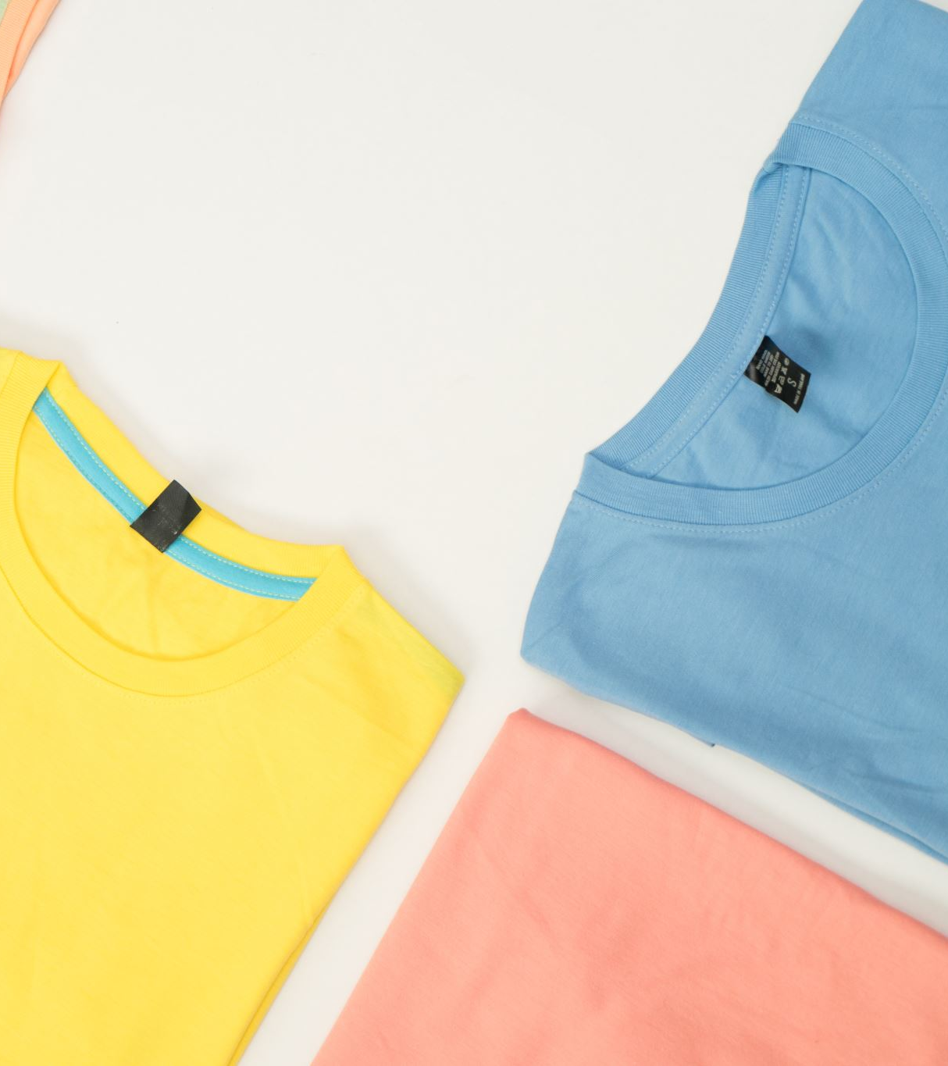
Maglietta, Felpe e Gadget
Magliette e felpe in fase di definizione della grafica da indossare nelle attività pubbliche dai nostri dipendenti e associati.
Circa 1.000 nel 2024 da inviare ai referenti CC3M.
Gadget regalo per i progetti in fase di scelta –
Circa 5.000?
Brochure con tutte le attività proposte – da fare

Slide 14
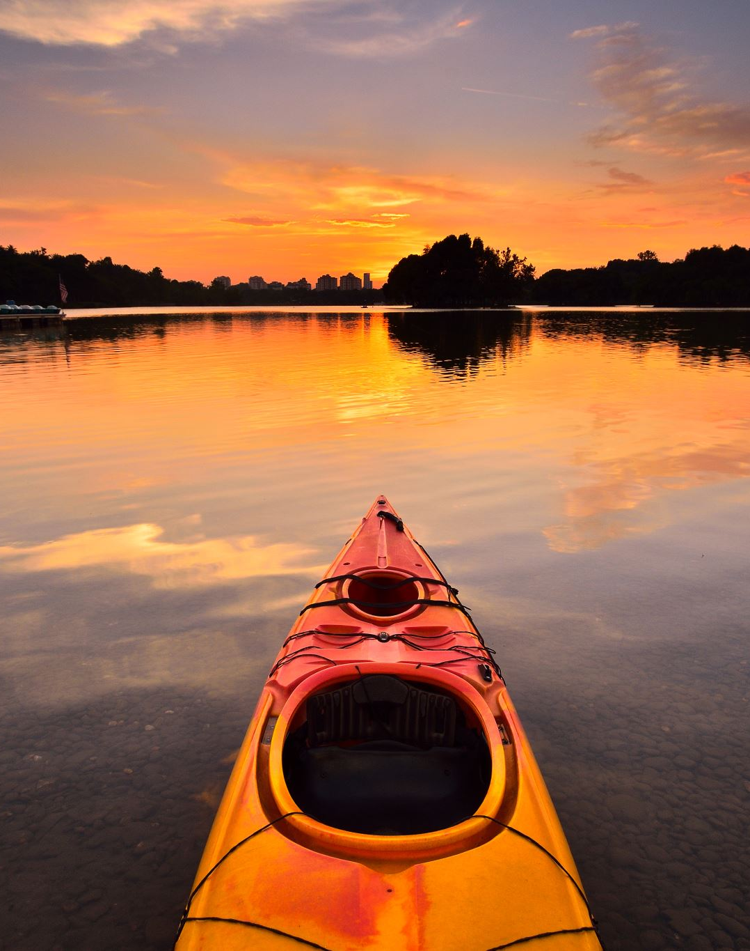
Summer camp INFN 2025
Emilia Romagna? Dove? Agenzia.
Fondi PNRR
100 studenti, 20 docenti
ogni progetto dovrà presentare il suo criterio per selezionare 10 studenti e 2 docenti.
Alcuni posti resteranno liberi per una scelta centralizzata.

Slide 15
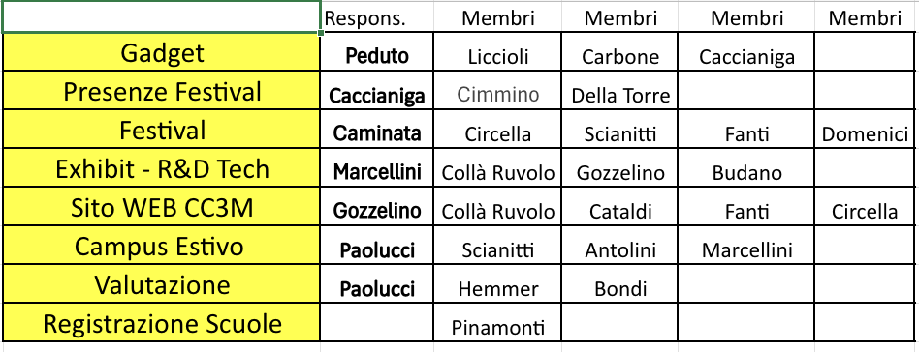
Gruppi di Lavoro della CC3M
Gadget
Quantificare le visite ai Festival
Festival presenti e futuri
Sito WEB CC3M e registrazioni
Campus Estivo
Valutazione
Report domani 6 giugno

Slide 16
Grazie per l’attenzione

